Slide 1
Finalement, existe-t-il des facteurs de risque d’infection par les BMR, Quelles en sont les conséquences ?
Regards croisés sur les Bêta-lactamases : « Un lieu d’échanges avec nos Référents »
23 novembre 2017
Dr S Alfandari
CH Tourcoing

Slide 2
Liens d’intérêt
A titre personnel:
Intervenant : Basiléa, Gilead, MSD, Novartis, Pfizer
Congrès : Astellas, Gilead, MSD, Pfizer
Board: MSD
Comme dirigeant de la SPILF (partenaires de la SPILF):
Actuels:
Astellas - Astra Zeneca - Basiléa - Biofilm control - Eumedica - Experf - Gilead - GSK - IP santé - Janssen - MSD - Pfizer - Qiagen - Sanofi - Sanofi Pasteur MSD - Thermofisher - Viiv Healthcare
Années précédentes:
Abbott - Bayer - BMS - Celestis - Novartis Roche - Vitalaire

Slide 3
BLSE
PARC
ABRI
EPC
MCR-1
Pip/Taz
Coli
Tigé
Rifam
Fosfo
Carba
Cetfo/tazo
Cefta/avi

Slide 4
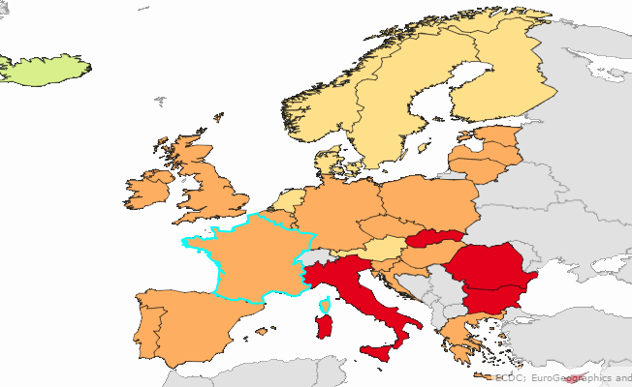
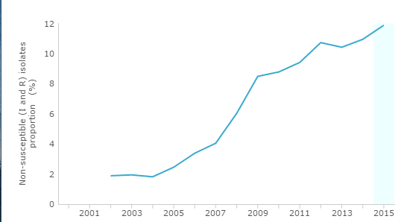
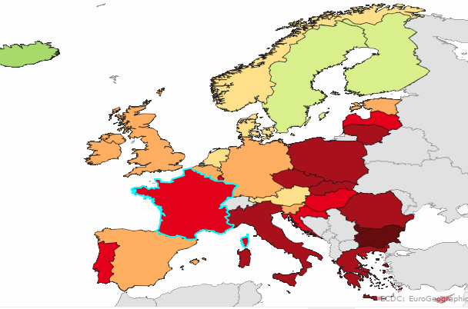
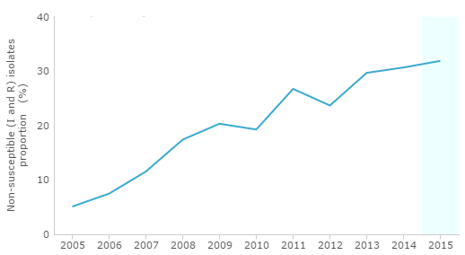
BGN C3G-R et infections invasives , Ears-net
2,5% en 2005
11,9 % en 2015
E. coli
5% en 2005
31,9 % en 2015
K. pneumoniae

Slide 5
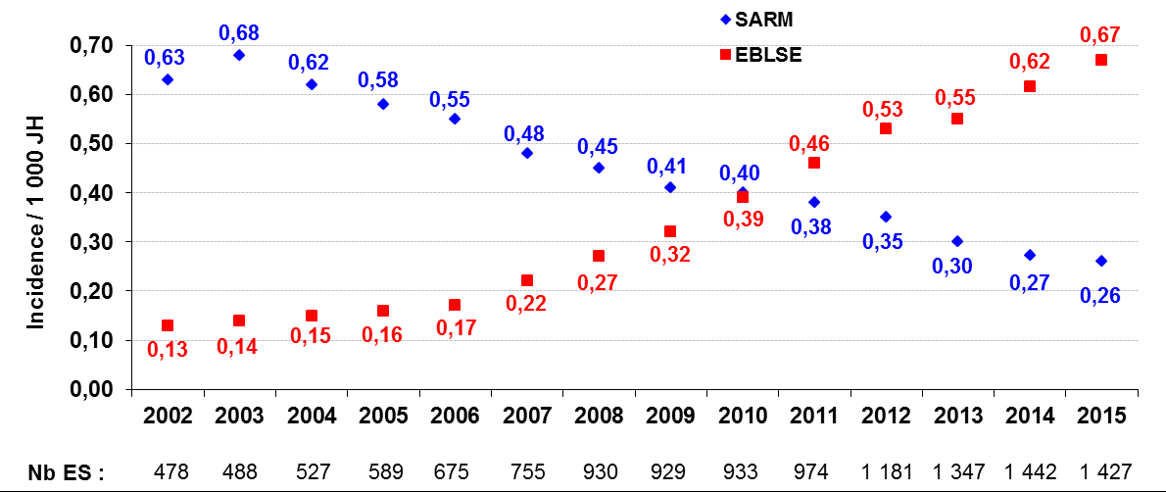
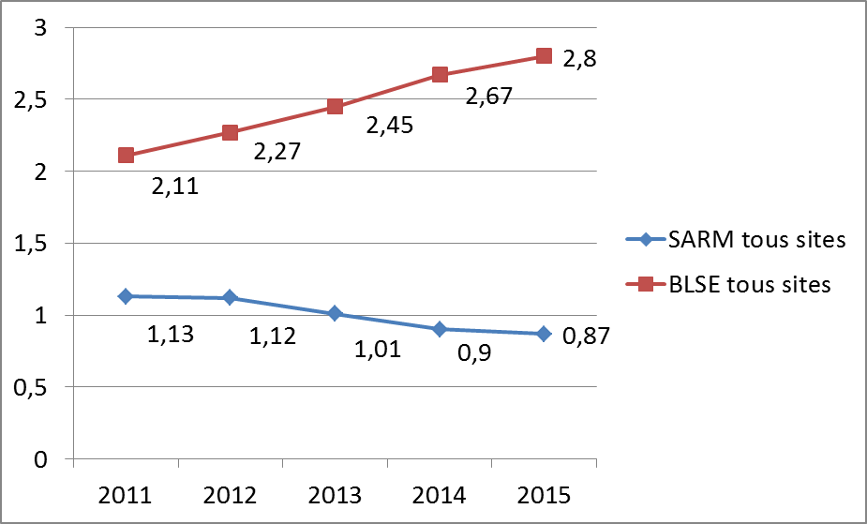
Evolution de l’incidence SARM et BLSE dans les ets de santé français, Réseau BMR-Raisin
Densité d’incidence des SARM et des BLSE pour 1000 jour d’hospitalisation
Hôpitaux
Réanimations
Rapport BMR-Raisin, http://invs.santepubliquefrance.fr//bmr-raisin
Notes:
5

Slide 6
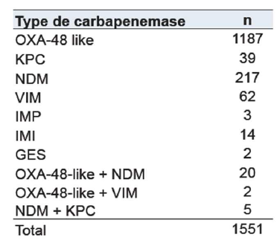
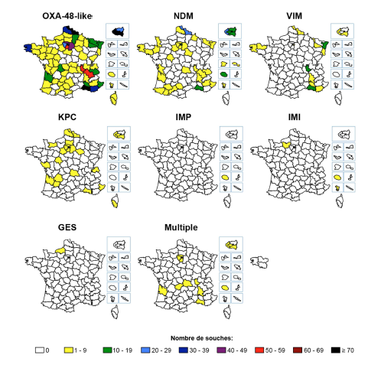
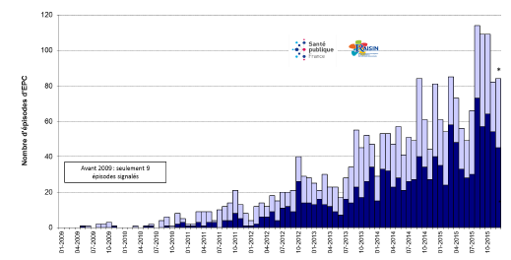
Les carbapénémases
Sante Publique France
CNR RATB

Slide 7
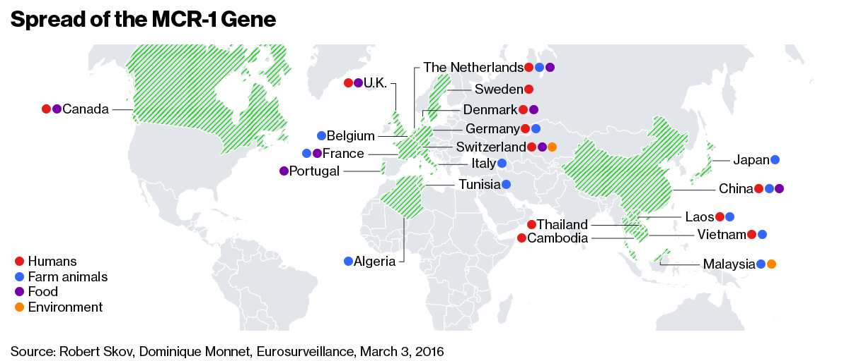
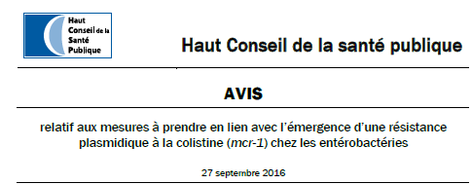
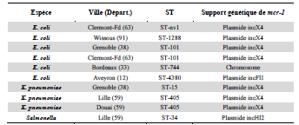
Le petit nouveau
Emergence of plasmid-mediated colistin resistance mechanism MCR-1 in animals and human beings in China
10 cas en France au 31/12/16
Liu, Lancet ID 2016 Skov, Eurosurveillance 2016

Slide 8
La ville, les voyages, les EHPAD etc…..

Slide 9
Escherichia coli: ville + EHPAD, France 2015
Données de sensibilité aux antibiotiques (infections urinaires en ville) (réseau Medqual)
Antibiotiques | 2008 |  | 2015
 | N | % S | N | % S
Amox | 30270 | 57,6 | 187739 | 56,5
Amoxi clav | 30282 | 72,5 | 187071 | 72,0
Cefixime | 23883 | 96,6 | 172379 | 94,3
C3G | 30286 | 97,8 | 189276 | 95,5
Ac. nalidixique | 30280 | 85,1 | 189624 | 83,1
Ciprofloxacine | 29693 | 91,3 | 189647 | 89,9
Cotrimoxazole | 30274 | 82,2 | 183389 | 79,9
Amoxicilline : 56 % de sensibilité, Amox. + Ac Clav : 72 % de sensibilité
Céfixime = 95 %, C3G inj : 96 %, (mecillinam : 93 % tout venant)
Ac nalidixique : 83,1 % / Ciprofloxacine : 90 %
Cotrimoxazole : 80 % S
Fosfomycine, furanes : 99 %
ONERBA. Rapport 2015. Nov 2016

Slide 10
Coli BLSE en EHPAD
14 EHPADs de la même agglomération en Rhône Alpes
Echantillons cliniques entre 2014-2015 : 313 souches E coli
Résistance :
Amox: 52%,
Amoxi+ clav 34%
Ceftriaxone 11,8%
Cipro 17,9%
Genta 2,2
Furane 1,9
Fosfo 2,5
E coli BLSE : 11.8 %
Gavazzi EUGMS 2017 09 . Nice.

Slide 11
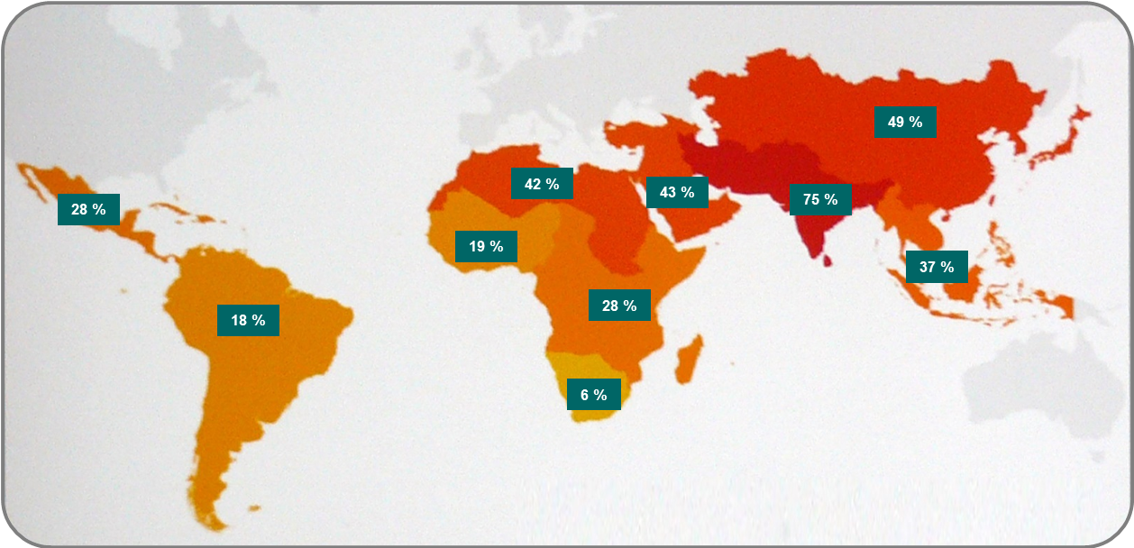
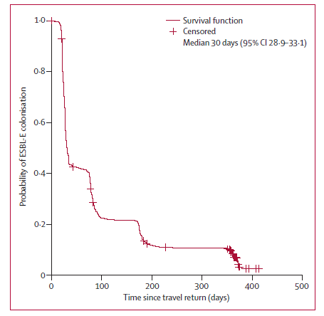
Une BLSE en souvenir de voyage
1847 voyageurs Hollandais
34,3% BLSE+ au retour
Ca finit par s’éliminer
Arcillal Lancet ID 2017; 17 :78-85.

Slide 12
Comment suivre le lien existant entre la résistance des bactéries et la conso ATB en réanimation?
Il faut utiliser des données françaises d’épidémiologie bactériennes globales et locales.
Il faut que les sociétés savantes diffusent (revues et/ou sites) les données existantes d’épidémiologie bactérienne des infections acquises en réanimation colligées par les réseaux de surveillance, en particulier REA-Raisin .
Il faut disposer de données épidémiologiques locales (au niveau de l’unité de réanimation et de l’établissement de santé) qui précisent la fréquence des espèces bactériennes isolées par type d’infection et la fréquence des résistances par espèce.
Bedos Réanimation (2014) 23:558-582

Slide 13
Quels FdR BMR dans cette RFE ?
En traitement probabiliste, en cas d’infection bactérienne sévère associée aux soins/nosocomiale suspectée, il ne faut pas prescrire de carbapénème uniquement sur le caractère nosocomial de l’infection mais plutôt considérer la présence d’au moins 2 des différents facteurs comme :
Le traitement antérieur par C3G, FQ (dont monodose) ou TZP dans les 3 mois,
le portage d’une entérobactérie productrice de BLSE, ou d’un P. aeruginosa caz-R, sur un prélèvement de moins de 3 mois, quel que soit le site,
une hospitalisation à l’étranger dans les 12 mois,
le fait pour un patient de vivre en EHPAD médicalisé ou SLD et d’être porteur d’une sonde à demeure et/ou d’une gastrostomie,
une épidémie en cours dans le secteur de soins à bactérie multirésistante pour laquelle l’unique option thérapeutique est un carbapénème. (Accord fort)
Bedos Réanimation (2014) 23:558-582

Slide 14
RFE Prise en charge des infections intra- abdominales
R11 – Il faut établir les protocoles de traitement probabiliste des IIA communautaires sur la base de l'analyse régulière des données microbiologiques nationales et régionales afin de quantifier et de suivre l'évolution de la résistance microbienne dans la communauté.
R12 – Il ne faut probablement pas prendre en compte les Escherichia coli résistants aux C3G dans les infections communautaires sans signe de gravité, sauf conditions épidémiologiques locorégionales particulières (résistance > 10 % des souches) ou de séjour en zones géographiques à forte prévalence de BMR.
Montravers Anesth Reanim. 2015; 1: 75–99

Slide 15
RFE Prise en charge des infections intra- abdominales « liées aux soins »
Sepsis grave et 2 FdR
Choc septique et 1 FdR
① TT par C3G ou FQ (dont monodose) dans les 3 mois
② Isolement BLSE ou PARC dans les 3 mois
③ Hospitalisation à l’étranger dans les 12 mois
④ Vie en EHPAD/SLD ET sonde à demeure ou gastrostomie. ⑤ Echec de TT par C3G, FQ ou TZP.
⑥ Récidive précoce (< 15 jours) d’une infection traitée par TZP pendant au moins 3 jours
Montravers Anesth Reanim. 2015; 1: 75–99

Slide 16
Chez les patients colonisés à BLSE, le risque de faire une infection à BLSE est probablement peu élevé… (sauf en cas de neutropénie fébrile)

Slide 17
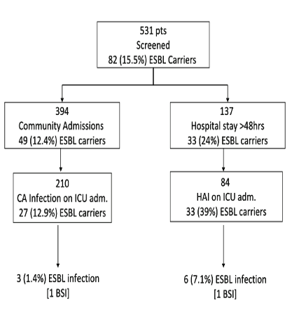
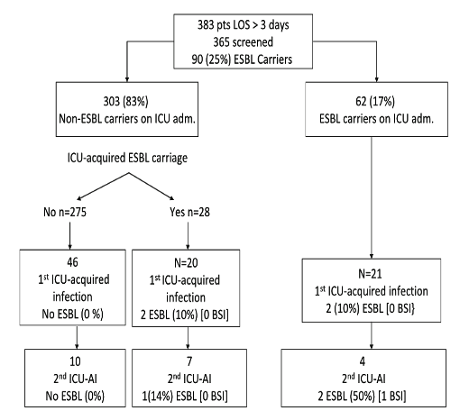
France
Prospectif
Patients infectés à l’entrée
Infections acquises en ICU
Razazi ICM 2012 ; 38 : 1769

Slide 18
PAVM et BLSE
Monocentrique Dijon 01/2016-10/2013
6007 patients dont 3439 en VM, Dépistage entrée puis 1/sem
612 avec PAVM
Portage BLSE: 6,8% dont 55% à l’admission
20 PAVM à BLSE dont 17 chez colonisés vs 3 non colonisés (p<0,01)
VVP 41,5 / VPN 99,4
Mais, donnée manquante:
Niveau de colonisation de l’ensemble de la cohorte ?
Proportion de PAVM à BLSE parmi les patients colonisés à BLSE
Bruyere CCM 2016; 44: 699

Slide 19
L’infection par BLSE, mais pas le portage, accroît le risque de décès en USI
Étude observationnelle sur 17 ans : 11/1996 – 12/2013 (17 USI, France)
16 734 patients séjour ≥ 24 h en USI
594 patients colonisés par BLSE
496 porteurs de BLSE sans infections
98 porteurs de BLSE avec ≥ 1 infections durant le séjour en USI
Analyse multivariée du risque de DC en réa à J28 | cCSHR | p
Maladie chronique: cardiaque hépatique | 1,124 1,269 | 0,046 0,0005
IGSII Admission pour overdose (protecteur) Signes cliniques sévères (SDRA, choc, coma, trauma) | 1,044 0,282 1,24à1,5 | < 0,001 <10-4 <10-4
SOFA > 2 | 1,36à2,1 | <10-4
Lata | 4,03 | <10-4
Portage de BLSE avec ≥ 1 infections |  | < 0,001
Barbier JAC 2016; 71: 1088–97.

Slide 20
L’infection par BLSE, mais pas le portage, accroît le risque de décès en USI
Impact de l’infection par BLSE sur le risque de décès en USI par rapport au portage seul
E-BLSE | Décès en USI à J28 |  |  | Sortie à J28
 | aCSHR | IC 95% | p | aCSHR | IC 95% | p
Pas de portage Portage sans infection BLSE Portage avec ≥1 infection BLSE | 1 0.906 1.825 | — 0.722–1.136 1.235–2.699 | — 0.3916 0.0026 | 1 0.623 0.563 | — 0.553–0.702 0.432–0.733 | — 0.0001 0.0001
La colonisation sans infection (portage) n’est pas un facteur de risque de mortalité
Beaucoup de carbapénèmes chez les porteurs non infectés
Barbier JAC 2016; 71: 1088–97.

Slide 21
Impact prédictif sur le risque de pneumonie d’une colonisation à BLSE
Cohorte prospective 05/2009 – 03/2015, monocentrique (France)
6303 patients admis en USI dont 843 porteurs de BLSE (13,4%)
Dépistage à l’admission puis 2/ à 1/sem. Pas de PCC si +
597 porteurs à l’entrée (57% E. coli) et 246 acquis (78% Eclo/KP)
111 porteurs (13 %) font une pneumonie nosocomiale, dont 43 % à BLSE
Risque PAVM à BLSE chez porteurs BLSE = 8%
Facteurs associés en multivarié | OR ajusté | IC 95% | p
IGS2> 43 >2 jours d’amoxicilline/acide clavulanique en USI Colonisation avec E.cloacae ou K. pneumoniae | 2.81 0.24 10.96 | 1.16–6.79 0.08–0.71 2.93–41.0 | 0.022 0.010 <0.0001
Bien que le risque de développement d’une pneumonie soit globalement faible chez les porteurs de BLSE, une forte proportion de ces pneumonies est associée à des BLSE, ce qui justifie une stratégie d’identification de ces porteurs
Razazi Ann. Intensive Care 2017; 7:61.

Slide 22
Regarder les données locales
Admissions 2016 CH Tourcoing
Court séjour: 22997
Réanimation: 622 (~3%)
BMR 2016
Porteurs BMR en MCO: 568
Total épisodes bactériémies : 460
Bactériémies à BMR: 35 (7,6%)
Porteurs BLSE en Réanimation = 79
Infections (PAVM/bactériémie) à BLSE = 7 (8,9%)

Slide 23
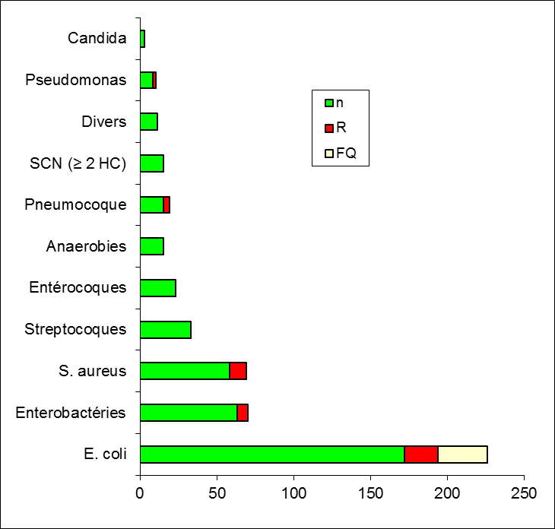
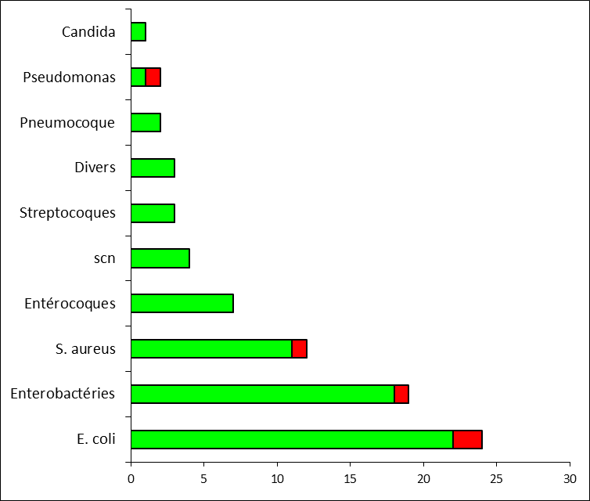
Hémocultures CHT 2017
Ensemble hôpital Réa
SARM 8%
BLSE 0%
FQ: 10%
BLSE 13%
FQ: 19%
BLSE 5%
SARM 19%
BLSE 11%

Slide 24
Le neutropénique est peut être à part Maladies du Sang CHRU Lille
Janv 2011- Dec 2016
136 patients colonisés à BLSE
47 bactériémies à BLSE
Cas témoins: bactériémiques/non bactériémiques
2 facteurs significatifs en multivariée
Neutropénie: OR 6,04 (1,9-18,9; p=0,0022)
ATCD de séjour en réanimation: OR 85 (9,4-779; p=0,0001)
Présence et durée d’ATB antérieur non signifiant
Recueil complémentaire en cours
Demarquette Thèse Médecine Lille 2016

Slide 25
Tentatives de scores prédictifs
Problème: seuil des scores fixé à ≥ 3
Spécificité médiocre
 | Tumbarello et al. | Johnson et al.
Utilisation de BL ou de FQ (< 3 mois) | 2 | 3
Hospitalisation (< 3 mois) | 3 | 2
Transfert depuis un établissement de santé | 3 | 4
Index de Charlson > 3 | 2 | -
Cathéter urinaire (< 1 mois) | 2 | 5
Âge ≥ 70 ans | 2 | -
Immunosuppression (< 3 mois) | - | 2
Cité par Bassetti & Rodriguez Bano ICM 2016; 42:2059-62.

Slide 26
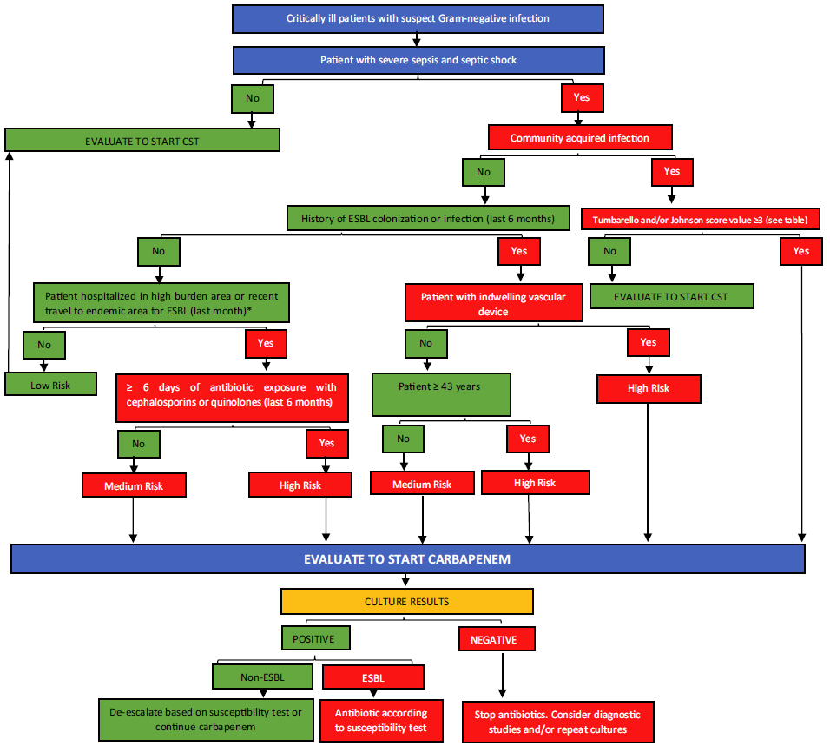
Algorithmes très compliqués
Bassetti & Rodriguez Bano ICM 2016; 42:2059-62.

Slide 27
Comment utiliser au mieux sans gâcher ?
68 réa / 10 pays Européens
Vd ~ 2 x voluntaire sains
CL – très variable – Double des volontaires sains chez 25%
Sous exposition ATB
Beta-lactamines
20% en dessous de 50% fT>MIC
50% en dessous de 50% fT>4xMIC
Vancomycin
55% en dessous de AUC/MIC 400
Β-lactamines : relation exposition/pronostic
Guérison clinique
60 % si concentration > 1 x CMI pendant 50 % du temps entre 2 injections
80 % si concentration > 1, 5 x CMI pendant 50 % du temps entre 2 injections
Roberts CID 2014; 58 : 1072

Slide 28
Take home messages
FdR de portage de BMR ≠ FdR infection à BMR
Méfiance sur études épidémio « internationales »
Local data for local policies
Savoir faire le tri entre « vrai FDR infection à BMR » et «excuse pour mettre des carbapénèmes»
Pondération indispensable par gravité clinique
Risque que les nouveaux critères du sepsis (quick SOFA) amènent à une surprescription de molécules à très large spectre
There’s no magic bullet
Il faut faire des choix
Ne pas gâcher les rares molécules actives sur souches ultra R
Antimicrobial stewarship encore plus indispensable sur ces molécules

Slide 29
AntibioPolice
ATB-Police

